Slide 1
درس مدیریت پروژه های نرم افزاری
( برگرفته از کتاب پرسمن )
فصل 28:مدیریت ریسک
استاد درس: جناب آقای دکتر سید علی رضوی ابراهیمی
ارائه دهنده: سیما محسنی
دانشگاه پيام نورمرکز تهران
منبع:PPT.ir

Slide 2
فصل 28
مدیریت و تحلیل ریسک

Slide 3
تحلیل و مدیریت مخاطرات چیست؟
تحلیل و مدیریت ریسک (مخاطره) عبارت است از یک سری از اقدامات که به یک تیم نرم افزاری کمک می کند تا عدم قطعیت را دریافته و آنرا مدیریت نمایند.ریسک یک مشکل بالقوه است ممکن است اتفاق بیفتد و ممکن است اتفاق نیفتد اما صرفنظر از پیامد آن، بهتر است که آن را شناسایی نماییم، احتمال وقوع آن را ارزیابی کنیم،میزان تاثیر آن را برآورد نموده و در صورت وقوع ،یک برنامه ریزی احتیاطی وضع کنیم.

Slide 4
هفت اصل مدیریت ریسک
حفظ یک دیدگاه سرتاسری:ریسک های نرم افزار را در حیطه سیستمی در نظر بگیرید که در آن مسئله قرار است حل شود.
یک دیدگاه رو به اینده اختیار کنید:برای ریسک هایی که ممکن است در آینده بروز کنند برنامه ریزی های احتیاطی داشته باشیم تا قابل مدیریت باشند.
ارتباطات باز را ترغیب کنید:ریسک های مطرح شده از تمامی افراد پروژه را بررسی کنید و آن را کم نشمارید.
انسجام:بررسی ریسک بایستی در تار و پود پروژه تنیده شده باشد.
بر فرآیندی پیوسته تاکید ورزید:تیم نرم افزاری در سرتاسر پروژه بایستی با هوشیاری به اصلاح ریسک های شناسایی شده و همچنین شناسایی ریسک های جدید بپردازد.
چشم اندازی مشترک از محصول توسعه دهید:داشتن چشم اندازی مشترک از محصول برای تمامی ذینفعان،باعث شناسایی و ارزیابی دقیق تر ریسک ها می شود.
تشویق به کار تیمی:مهارت ها و دانش تمامی ذینفعان در مدیریت ریسک بایستی مورد استفاده قرار گرفته و یکپارچه گردد.

Slide 5
چه کسی این کار را انجام می دهد؟
تمامی افراد دخیل در فرآیند نرم افزاری در تحلیل و مدیریت مخاطرات مشارکت دارد.
مدیران
مهندسین
مشتریان نرم افزار

Slide 6
مراحل کار کدام است؟
اولین گام : شناسایی ریسک:آگاهی از اینکه چه اشکالاتی ممکن است پیش آید.
دومین گام : باید هر ریسکی تحلیل گردد تا احتمال وقوع آن و میزان خسارتی را که در صورت وقوع به بار می آورد تعیین شود. به محض اینکه این اطلاعات سبک شدند، خطرات بر اساس احتمال وقوع(Probability) و تاثیر(Impact) طبقه بندی می شوند.
سومین گام : طرحی پیاده می شود تا خطراتی که احتمال وقوع آنها زیاد است وتاثیر آنها بیشتر است مدیریت نماید.

Slide 7
محصول کاری چیست؟
یک برنامه تقلیل Mitigation،پایش Monitoring و مدیریت Management ریسک(RMMM) یا مجموعه ای از برگه های اطلاعات ریسک تولید می شود.

Slide 8
چگونه می توانیم اطمینان حاصل کنیم که این کار را درست انجام داده ایم؟
ریسک هایی که تجزیه و تحلیل و کنترل می شوند باید حاصل مطالعه کامل افراد،محصول، فرآیند و پروژه باشند.RMMM باید به موازات پیشرفت مورد بازبینی قرارگیرد تا اطمینان حاصل شود که روزآمدی ریسک ها حفظ شود.برنامه ریزی های احتمالی برای کنترل و مدیریت ریسک باید واقع بینانه باشند.

Slide 9
یک تعریف مفهومی از ریسک توسط رابرت چارت
ریسک به وقایع آینده ارتباط دارد.
امروز و فردا در ورای مسائل فعال قرار دارند، زیرا ما در زمان حال آنچه را که در گذشته با اعمال خود کاشته ایم درو می کنیم. سئوالی که مطرح می شود این است که پس آیا ما می توانیم با تغییر اعمال امروزمان فرصتی برای موقعیت متفاوت و شاید بهتر در آینده ایجاد نماییم.
ریسک مستلزم تغییر است. همچون تغییر در ذهن، ایده ، اعمال و یا مکان ها ....
ریسک مستلزم انتخاب و عدم قطعیتی است که انتخاب ایجاب می نماید. بنابراین ریسک همچون مرگ و مالیات یکی از معدود امرهای مسلم زندگی است.

Slide 10
سه تعریف زیر بنایی ضمنی چارت:
برای ما آینده اهمیت دارد.
تغییر برای ما اهمیت دارد.
باید با انتخاب ها دست و پنجه نرم کنیم.

Slide 11
نظریه پیتر دراکر :
همانگونه که تلاش برای حذف ریسک بی ثمر است، و تلاش برای کاستن آن سوال برانگیز می باشد،تشخیص درست و به جای ریسک ها اهمیت اساسی دارد. قبل از اینکه خطرات درست و به جا را که در طی یک پروژه نرم افزاری به آنها خواهیم پرداخت شناسایی نماییم، حائز اهمیت است که کلیه خطراتی را که هم برای مدیران و هم برای سازندگان مشهود است شناسایی نماییم.

Slide 12
راهبرد واکنشی Reactive ریسک
اکثریت تیم های نرم افزاری منحصراً بر روی راهبردهای ریسک واکنشی تکیه دارند. و مهمتر از همه اینکه یک راهبرد واکنشی،در بهترین حالت، پروژه را برای ریسک های احتمالی پایش می کند. منابعی برای مقابله با آنها در نظر گرفته می شود. تا زمانی که تبدیل به مشکل واقعی شدند از آنها استفاده شود. معمولاً تیم نرم افزاری در مورد ریسک کاری انجام نمی دهند تا اینکه مشکلی پیش بیاید. در این حال تیم وارد عمل شده و سریعاً برای حل مشکل اقدام می نماید. این وضعیت غالبا «وضعیت پرواز آتش نشانی» نامیده می شود. وقتی که این کار با شکست مواجه می شود «مدیریت بحران» کنترل را بدست می گیرد که در این حال پروژه با خطر واقعی مواجه می گردد.

Slide 13
راهبرد پیش کنشیProactive ریسک
راهبرد پیش کنش قبل از آنکه کار فنی آغاز گردد شروع می شود. ریسک های بالقوه شناسایی شده، احتمال و تاثیر آنها مورد ارزیابی قرار گرفته و سپس بر اساس اهمیت طیقه بندی می شوند. سپس تیم نرم افزاری برنامه ای را برای کنترل ریسک ارائه می دهد. هدف اولیه عبارت است از پرهیز از بروز ریسک (خطر) اما از آنجایی که تمام ریسک ها اجتناب ناپذیز هستند، تیم یک طرح احتمالی ارائه می دهد تا بتواند به یک روش کنترل شده و موثر واکنش نشان دهد.

Slide 14
ریسک های نرم افزار
دو ویژگی مشترک تمامی تعاریف ریسک عبارتند از:
عدم قطعیت: رویدادی که مشخص می کند آیا ریسکی به وقوع خواهد پیوست یا خیر: یعنی هیچ ریسکی که احتمال وقوع آن 100% باشد وجود ندارد.
خسارت : اگر ریسک به واقعیت تبدیل شود ، پیامد ها و یا خسارات ناخواسته ای به وقوع خواهد پیوست.
هنگام تحلیل ریسک تعیین سطح عدم قطعیت و درجه خسارت(اتلاف)حائز اهمیت است.

Slide 15
وقتی نرم افزاری ساخته می شود، احتمال مواجه شدن با چه ریسک هایی وجود دارد؟
ریسک های پروژه برنامه ریزی پروژه را تهدید می نمایند.
ریسک های فنی، کیفیت و به موقع بودن نرم افزار تولیدی را تهدید می نماید.
ریسک های تجاری عملی بودن ساخت نرم افزاری را تهدید می نماید.

Slide 16
ریسک های پروژه ای:
اگر ریسک های پروژه ای به واقعیت بپیوندند این احتمال وجود دارد که زمانبندی پروژه با اشتباه مواجه شود و هزینه ها افزایش یابند. ریسک های پروژه ای مشکلات بالقوه بودجه ای،زمان بندی، پرسنل، منابع، مشتری و خواسته ها و تاثیر آنها را برپروژه نرم افزاری شناسایی می کنند.

Slide 17
ریسک های فنی :
وقتی که ریسک فنی به واقعیت می پیوندد، پیاده سازی دشوار و یا غیر ممکن می گردد. خطرات فنی مشکلات بالقوه مربوط به طراحی، پیاده سازی، ایجاد واسط ،اعتبارسنجی و نگهداری را شناسایی می کنند. بعلاوه ابهام مربوط به ویژگی، عدم قطعیت فنی، زوال فنی و فناوری «پیشرو» از عوامل و فاکتور مربوط به ریسک هستند. خطرات فنی بدین جهت به وقوع می پیوندند که حل مشکل از آنچه که ما تصور می کنیم دشوارتر می باشد.

Slide 18
ریسک های تجاری
این نوع از ریسک ها عملی بودن ساخت نرم افزار را تهدید می کنند.
ساخت یک محصول و یا سیستم بسیار عالی که هیچکس واقعاً طالب آن نیست. (ریسک بازار)
ساخت محصول که دیگر مناسب راهبرد تجاری کلی برای شرکت مزبور نمی باشد. (ریسک راهبردی )
ساخت محصولی که بخش فروش نمی داند چگونه آن را بفروشد (ریسک فروش)
از دست دادن حمایت مدیریت ارشد بدلیل تغییر نقطه عطف و یا تغییر افراد (ریسک مدیرت)
از دست دادن بودجه و یا تعهد پرسنل (ریسک بودجه)

Slide 19
شناسایی ریسک
شناسایی ریسک عبارت است از یک تلاش نظام مند برای تعیین مواردی که برنامه ریزی پروژه (برآوردها، زمانبندی، تخصیص منابع و غیره ) را تهدید می کند.
مدیر پروژه با شناسایی ریسک های قابل پیش بینی و شناخته شده،نخستین گام به سمت پرهیز از آن ها در صورت امکان و کنترل آنها در صورت لزوم را بر می دارد.

Slide 20
انواع ریسک
ریسک های محصول ویژه : را تنها می توان توسط کسانی که درک درستی از فناوری ، مردم و محیط مختص پروژه مورد نظر قابل شناسایی است. برای شناسایی ریسک های محصول ویژه، برنامه ریزی پروژه و بیان حوزه کاربرد نرم افزار مورد بررسی قرار گرفته و پاسخی برای سوال زیر داده می شود ."چه ویژگی های خاصی از این محصول می تواند طرح پروژه ما را به خطر اندازد؟"
ریسک عمومی : ریسک های عمومی تهدید بالقوه ای برای هر نوع پروژه نرم افزاری می باشند.

Slide 21
یک روش کاربردی برای شناسایی ریسک ها ایجاد فهرست کنترلی از آیتم های ریسک است.این فهرست کنترلی را میتوان برای شناسایی ریسک و مورد توجه قراردادن زیر مجموعه ای از ریسک های شناخته شده و قابل پیش بینی در زیر گروه های کلی زیر به کار گرفت:
اندازه محصول:ریسک های مرتبط با اندازه کلی نرم افزاری که قرار است ساخته یا اصلاح شود.
تاثیر تجاری: ریسک هایی که مربوط به محدودیت های ناشی از مدیریت و یا بازار تجاری است.
ویژگی های ذینفعان:ریسک های مربوط به پیچیدگی ذینفعان و توانایی سازندگان برای ایجاد ارتباط با مشتری به یک روش به موقع .
تعریف فرایند:ریسک های مربوط به میزان تعریف فرآیند نرم افزار که توسط سازمان توسعه دهنده دنبال می شود.
محیط توسعه:ریسک های مرتبط با قابلیت دسترسی و و کیفیت ابزار هایی که برای ساخت محصول مورد استفاده قرار می گیرد.
فناوری:ریسک های مربوط به پیچیدگی سیستم ساخته شده و «تازگی» فنآوری که در سیستم استفاده می شود.
تجربه و تعداد کارمندان: ریسک های مربوط به تجربه کلی مهندسین نرم افزاری در زمینه پروژه و فنی .

Slide 22
ارزیابی ریسک کلی پروژه:
پرسش هایی که در موفقیت پروژه اهمیت دارند به شرح زیر است:
آیا مدیران نرم افزار و مشتری رسماً اقدام به حمایت از پروژه نموده اند؟
آیا مصرف کنندگان نهایی در خصوص پروژه و سیستم / محصول ساختهشده اظهار نظر کرده اند؟
آیا تیم مهندسی نرم افزار و مشتریان آنها نیازمندیها را کاملاً درک می نمایند؟
ایا مشتریان کاملاً درگیر تعریف نیازمندیها هستند؟
آیا مصرف کنندگان نهایی انتظارات واقعی دارند؟
آیا حوزه پروژه ثابت است ؟

Slide 23
آیا حوزه پروژه ثابت است ؟
آیا مهندسی نرم افزار ترکیب درستی از مهارت ها دارند؟
آیا نیازمندیها پروژه ثابت است؟
آیا تیم پروژه تجربه ای در خصوص فنآوری در حال انجام دارند ؟
آیا تعداد افراد تیم پروژه برای انجام کار کافی هستند؟
آیا کلیه مشتریان / مصرف کنندگان در خصوص اهمیت پروژه و در خصوص شرایط سیستم/ محصول ساخته شده با هم توافق دارند؟
میزان مواجهه یک پروژه با ریسک با تعداد پاسخ های منفی این پرسش ها نسبت مستقیم دارد.

Slide 24
مولفه ها و محرک های سیستم:
مولفه های ریسک عبارتند از:
ریسک کاراییPerformance : میزان عدم قطعیت براورد شدن خواسته ها توسط محصول و مناسب بودن برای کاربرد مورد نظر
ریسک هزینهCost : میزان عدم قطعیت در حفظ بودجه پروژه ریسک
ریسک پشتیبانیSupport: میزان عدم قطعیتی در سهولت تصحیح، تطابق و به سازی نرم افزار حاصل
ریسک زمانبدیSchedule : میزان عدم قطعیت در رعایت زمانبندی پروژه و تحویل به موقع محصول
تاثیر هر محرک ریسک بر مولفه های ریسک به یکی از چهار گروه:قابل چشم پوشی،کم اهمیت،بحرانی و فاجعه بار تقسیم می شود.

Slide 25
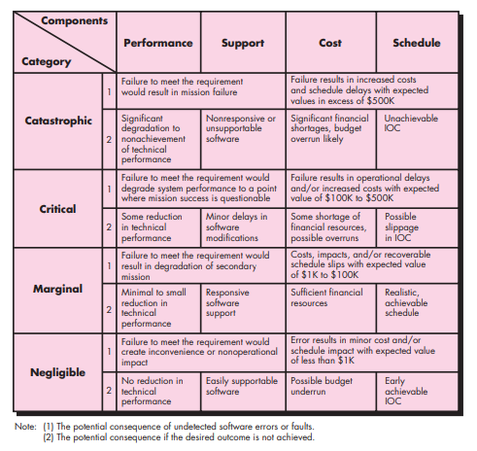
ارزیابی تاثیرات [BOE89]

Slide 26
پیش بینی یا برآورد ریسک(Project or Estimate)
برآورد ریسک ، که تخمین ریسک نیز نامیده می شود. ریسک از دو لحاظ مورد سنجش و ارزیابی قرار می گیرند.
احتمال و یا امکان اینکه ریسک و مخاطره واقعیت یابد.
مخاطرات، پیامدها و مشکلات مرتبط با ریسک در صورت روی دادن آن

Slide 27
فعالیت های پیش بینی ریسک:
تعیین مقیاسی که احتمال یک ریسک را منعکس کند.
تعیین پیامد های ریسک .
برآورد تاثیر ریسک بر روی پروژه و محصول
ارزیابی صحت کلی پیش بینی ریسک بطوری که هیچ درک نادرستی وجود نداشته باشد.
هدف این مرحله،در نظر گرفتن ریسک ها به گونه ای است که اولویت بندی شود.از آنجا که منابع لازم برای پرداختن به تک تک ریسک ها وجود ندارد با اولویت بندی ریسک ها به ریسک هایی که تاثیر و شدت بیشتری دارند پرداخته می شود

Slide 28
ساخت و توسعه یک جدول ریسک:
یک تیم پروژه با فهرست بندی تمام ریسک ها (هرچقدر هم که دور از ذهن باشد) در اولین ستون جدول آغاز می گردد.
هر ریسک در ستون دوم طبقه بندی شده است.
احتمال وقوع هر ریسک در ستون بعدی جدول آمده است.میزان احتمال هر ریسک را اعضای تیم می توانند تخمین بزنند.
سپس تاثیر هر ریسک ارزیابی می گردد.میانگین مقوله های هر چهار جزء ریسک – کارایی، پشتیبانی ، هزینه و زمانبندی برای تعیین ارزش کلی تاثیر برآورده می گردد.
جدول بر اساس احتمال و تاثیر ریسک ها مرتب سازی می شود.ریسک های با احتمال بالا وتاثیر زیاد در بالای جدول و ریسک های با احتمال کمتر در پایین جدول قرار می گیرند

Slide 29
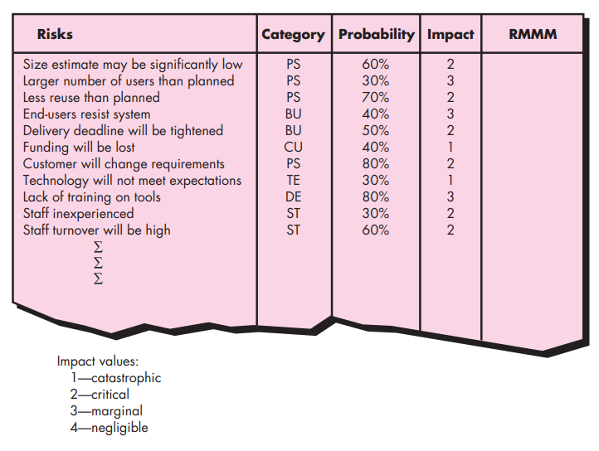
مثالی از مخاطرات پیش از مرتب سازی
م.ن.ت مدیریت – نظارت – تقلیل (RMMM)
CU ریسک مشتری ، PS ریسک اندازه، TEریسک فناوری،ST ریسک کارکنان ،BU ریسک تجاری، DE ریسک محیط توسعه
مقادیر تاثیر :
1- فاجعه بار
2- بحرانی
3- کم اهمیت
4- قابل چشم پوشی

Slide 30
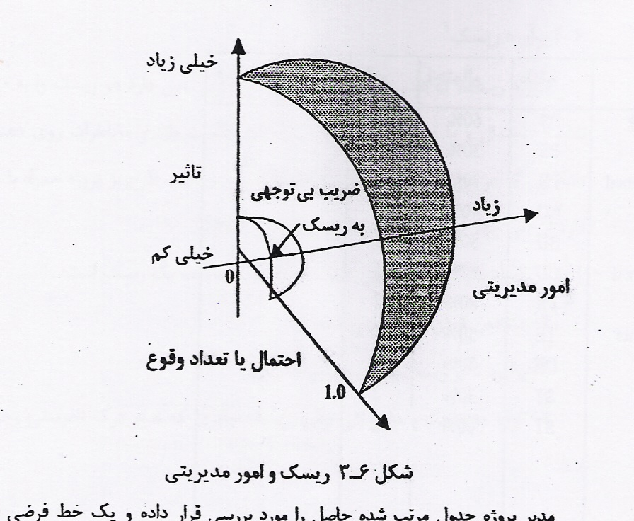
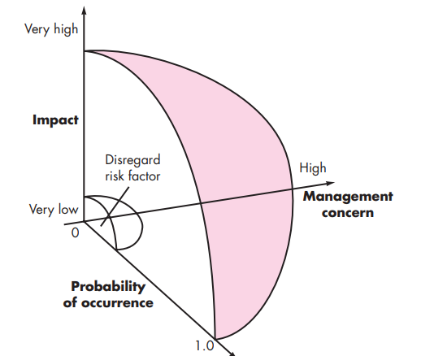
مدیر پروژه جدول مرتب شده حاصل را مورد بررسی قرار داده و یک خط فرضی (برشی) تعریف می کند «خط فرضی» بیانگر این است که فقط به ریسک هایی که در بالای خط قرار گرفته اند توجه بیشتری می شود. ریسک هایی که در پایین خط قرار می گیرند مجدداً مورد بررسی قرار می گیرند تا اولویت بندی مرحله دوم انجام پذیرد.

Slide 31
تمام ریسک هایی که در بالای خط فرضی قرار می گیرند باید کنترل گردند. ستونی که تحت عنوان م.ن.ت ریسک نام گرفته دارای نشانگری است به طرح تقلیل و پایش ، کنترل و نظارت و مدیریت ریسک و یا بعبارت دیگر مجموعه ای از برگه های اطلاعات ریسک اشاره دارد اطلاعات که برای کلیه ریسک های که در بالای خط فرضی قرار گرفته اند در نظر گرفته شده اند .

Slide 32
سنجش محرک های ریسک در یک مقیاس احتمالی کیفی:
غیر ممکن
نا محتمل
محتمل
بسیار محتمل
احتمال ریاضی که با هر یک از این مقادیر کیفی قابل پیوند خواهد بود .

Slide 33
سنجش و ارزیابی تاثیر ریسک
اگر ریسکی به وقوع بپیوندد،احتمالا یک سری پیامد در بر خواهد داشت که این پیامد ها از سه عامل تاثیر می پذیرند.
ماهیت ریسک : ماهیت ریسک بیانگر مشکلاتی است که در صورت وقوع ریسک بروز خواهند نمود.
حوزه ریسک: ترکیبی از شدت ریسک(میزان جدی بودن آن) توزیع کلی آن(چه میزان از پروژه تاثیر می پذیرد یا چند مشتری دچار زیان می شوند)است.
زمانبندی ریسک: به زمان احساس تاثیر ریسک و مدت به طول انجامیدن آن مربوط می شود.

Slide 34
در معرض ریسک قرار گرفتن کلی را RE نامیده می شود و می توان با استفاده از رابطه زیر تعیین کرد.
RE= P* C
بيانگر احتمال وقوع يک ريسک
بيانگر هزينه اضافی وارده به پروژه در صورت وقوع ريسک

Slide 35
ارزیابی ریسک:
در این نقطه از فرآیند مدیریت ریسک ، ما یک مجموعه سه تایی به شکل زیر ایجاد نموده ایم .
[ri,li,xi]
بیانگر تاثیر ریسک
بیانگر ریسک
احتمال ریسک

Slide 36
سطوح ارجاعی:
برای اینکه ارزیابی سودمند واقع شود باید یک سطح ارجاعی برای ریسک تعریف نمود . در مورد بیشتر پروژه های نرم افزاری، اجزاء ریسک ، (یعنی عملکرد، هزینه، پشتیبانی و زمان بندی)نیز بیانگر سطوح ارجاعی ریسک می باشند . یعنی برای تضییع عملکرد، بالا رفتن هزینه، اشکال در پشتیبانی و یا کم و کاستی در برنامه سطحی وجود دارد.

Slide 37
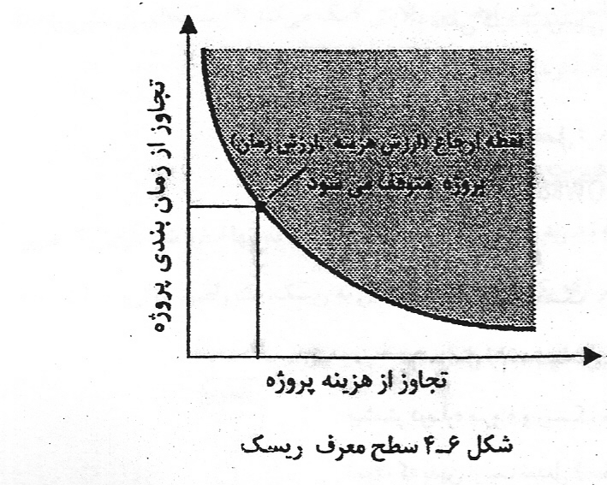
سطوح ارجاعی که سبب توقف پروژه می گردد اگر ترکیبی ازریسک ها سبب ایجاد مشکلاتی شوند که منجر به از حد گذشتن این سطوح ارجاعی گردد، کار متوقف خواهد شد.
ارجاعی ریسک دارای نقطه منفردی است که نقطه اجاعی و یا نقطه شکست نامیده می شود. که در این نقطه تصمیم گیری برای ادامه پروژه و یا ختم آن (مشکلاتی که خیلی بزرگ هستند) اهمیت یکسانی دارد.

Slide 38
زمان ارزیابی ریسک :
سطوح ارجاعی ریسک را برای پروژه تعیین نمایید.
سعی کنید بین هر (ri,li,xi) و هر یک از سطوح ارجاعی یک رابطه ایجاد کنید.
مجموعه از نقاط ارجاعی را پیش بینی کنید و تعیین کننده یک ناحیه پایان است و بوسیله یک منحنی و یا نواحی عدم قطعیت محدود می شود.
سعی کنید پیش بینی نمائید ترکیب های اجزاء ریسک ها چگونه سطح ارجاعی را تحت تاثیر قرار خواهند داد.

Slide 39
پالایش ریسک:
در طول پروژه بایستی ریسک ها را طوری پالایش کرد که از جزییات بیشتری برخوردار شوند و بتوان آنها را آسانتر تقلیل،پایش و مدیریت کرد.یکی از راه های پالایش ریسک نمایش آن در قالب شرط-گذار-پیامد(CTC Condition-Transition-Consequence) است.
با فرض <شرط> این احتمال وجود دارد که<پیامد>نتیجه شود.

Slide 40
تقلیل، پایش،نظارت و مدیریت ریسک:
یک راهبرد موثر و کارا باید سه مسئله را در نظر بگیرد.
اجتناب از ریسک
کنترل ریسک
مدیریت ریسک و برنامه ریزی احتیاطی
چنانچه تیم نرم افزاری یک روش پیش کنشی برای ریسک انتخاب کند، اجتناب همیشه بهترین راهبرد خواهد بود. این کار از طریق ارائه طرح برای تقلیل ریسک امکان پذیر است.

Slide 41
تقلیل ریسکRisk Mitigation
تقلیل ریسک یک فعالیت پرهیز از ریسک است.
یعنی چه اقداماتی باید انجام شود تا آن ریسک حتی الامکان رخ ندهد و یا تاثیر آن در پروژه به حداقل برسد.

Slide 42
پایش ریسکRisk Monitoring
به موازات پیشرفت پروژه ،پایش ریسک نیز همچنان با سه هدف زیر دنبال می شود:
ارزیابی اینکه آیا ریسک های پیش بینی شده واقعا رخ می دهند.
حصول اطمینان از اینکه مراحل پرهیز از ریسک به درستی به اجرا در آیند.(پایش موثر بودن مراحل تقلیل ریسک)
جمع آوری اطلاعاتی که که برای تحلیل ریسک های آینده قابل استفاده باشد.
شناسایی ریسک هایی که باعث بروز مشکل در سرتاسر پروژه می شوند.

Slide 43
مدیریت ریسکRisk Management
در مدیریت ریسک فرض بر این است که تلاش برای تقلیل دادن ریسک به شکست انجامیده است و ریسک به واقعیت تبدیل شده است.

Slide 44
مخاطرات و ریسک های ایمنی:
ریسک تنها به پروژه نرم افزاری محدود نمی شود. ریسک ها ممکن است پس از اینکه پروژه با موفقیت انجام شده و تحویل مشتری گردید، بروز کنند. این ریسک ها غالباً مربوط به پیامدهای عدم موفقیت نرم افزار در محیط مورد نظر است.

Slide 45
برنامه
Risk Mitigation Monitoring Management
RMMM
یک راهبرد مدیریت ریسک را می توان در طرح پروژه نرم افزاری گنجاند و یا مراحل مدیریت ریسک را می توان بصورت یک طرح تقلیل ، پایش و یا مدیریت سازماندهی نمود. طرح RMMM از تمام کارهایی که به عنوان بخشی از تحلیل ریسک انجام می شود ،مستندسازی می کند و مدیر پروژه بعنوان بخشی از برنامه ریزی کل پروژه از این مستندات استفاده می کند.
در برخی موارد بجای طرح RMMM هر یک از ریسک ها با استفاده از یک برگه اطلاعات ریسکRIS مستند سازی می شود و آنها در یک بانک اطلاعاتی نگهداری می شود به صورتی که وارد نمودن اطلاعات،جستجو،تحلیل و اولویت بندی آنها به آسانی انجام پذیرد.

Slide 46
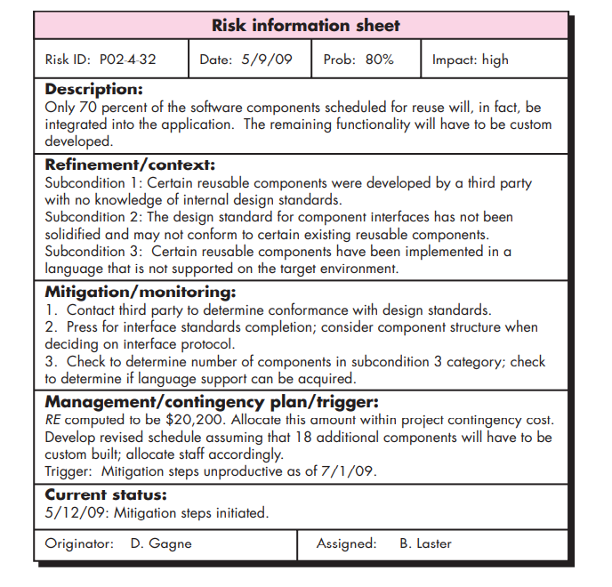
قالب RIS در شکل زیر نمایش داده شده است.

Slide 47
با تشکر از توجه شما

